Slide 1

第10章
Java数据库连接

Slide 2
本章主要内容：
10.1 JDBC概述
10.2 SQL语句简介
10.3 JDBC API
  10.3.1 JDBC API简介
  10.3.2 JDBC驱动程序及URL一般方法
10.4 JDBC编程实例
  10.4.1 数据库编程的一般步骤
  10.4.2 数据表操作
  10.4.3 数据库应用

Slide 3
10.1 JDBC概述
JDBC即Java数据库连接（Java Database Connectivity）。它由一组用Java语言编写的类和接口组成。JDBC为数据库提供了一个标准的API，（API，即应用程序接口，Application Program Interface）。使我们能够用纯Java来编写数据库应用程序。

Slide 4
有了JDBC，向各种关系数据库发送SQL语句就很容易了。换句话说，有了JDBC API，用户就不必为访问Sybase数据库专门写一个程序，而为访问Oracle数据库又专门写一个程序，或为访问Sql Server数据库再编写另一个程序，用户只需用JDBC API写一个程序逻辑就够了，它可以向各种不同的数据库发送SQL语句。
JDBC向应用程序开发者提供独立于数据库的、统一的API，这个API提供了编写的标准，并考虑了所有不同应用程序设计的标准，其关键是一组由驱动程序实现的Java接口。驱动程序负责标准的JDBC调用，当应用程序被移植到不同的平台或数据库系统，应用程序不变，改变的是驱动程序，驱动程序扮演了多层数据库设计中的中间层（或中间件）的角色。

Slide 5
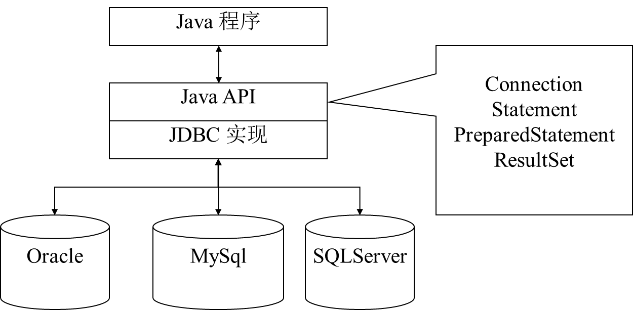
10.1 JDBC概述
JDBC工作机制
JAVA程序一般通过调用JDBC所定义的类和接口来处理数据库中的数据，也就是通过调用JDBC的驱动程序实现对数据库的操作。

Slide 6
10.2 SQL语句简介
SQL 是英文Structured query language的缩写，意思为结构化查询语言。
1、关系型数据库
一个典型的关系型数据库通常由一个或多个数据表组成。数据库中的所有数据或信息都被保存在这些数据表中。数据库中的每一个表都有惟一的表名，数据表由行和列组成，其中列称为字段，包括了字段名称、数据类型以及字段属性等信息，而行称为记录，包含每一字段的具体数据值。

Slide 7
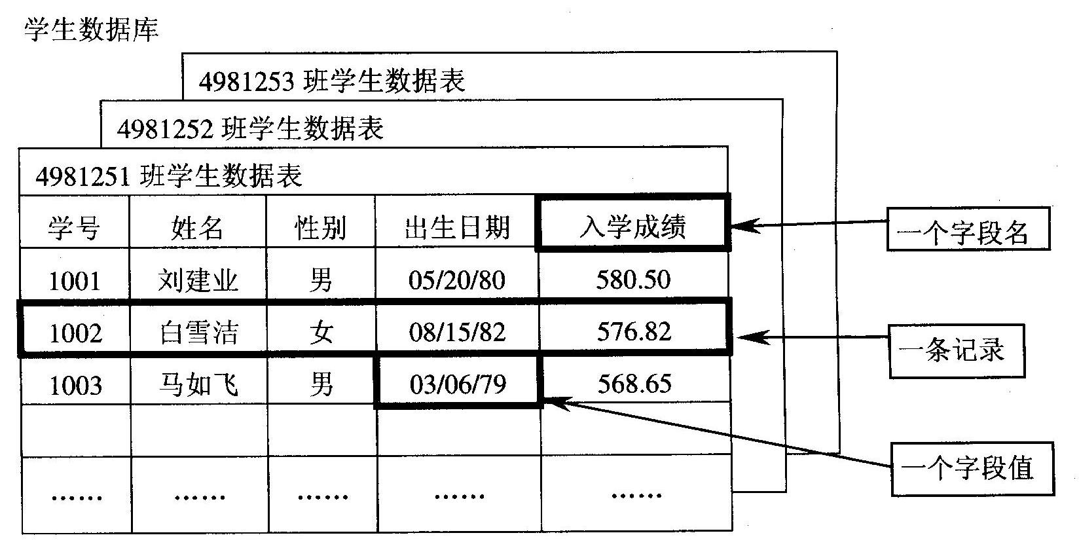
学生数据库的组成及相关名词

Slide 8
10.2 SQL语句简介
2、数据查询
  select语句的语法格式如下：
  select 字段1[, 字段2, …] from 表名 [where 限制条件];
  还可以使用通配符“%”来代替任何字符串，常用于模糊查询。例如：
  select 学号，姓名, 年龄, 家庭住址
  from学生情况表
  where 姓名 LIKE ‘李%’;
  上述SQL语句将会查询所有姓李的学生记录。

Slide 9
10.2 SQL语句简介
3、创建数据表
create table 为建立新的数据表语句。
也可以使用可选的条件选项：
例如：
create table 表名(字段1 数据类型,字段2 数据类型, …);
create table 表名(字段1 数据类型[限制条件],
字段2 数据类型[限制条件],…);
create table 学生情况表(学号varchar(6),
姓名varchar(15), 年龄 number(3),
家庭住址 varchar(20),联系电话 varchar(20));

Slide 10
10.2 SQL语句简介
4、向数据表中插入数据
用insert语句向数据表中插入或添加新的数据行（或称为记录）。
例如：
insert into 表名(字段1, …, 字段n) values(字段值1, …，字段值n);
insert into 学生情况表(姓名, 年龄, 家庭住址, 联系电话)
values('李明',22,'北京市西祠胡同','87654321');

Slide 11
10.2 SQL语句简介
5、更新记录
例如：
update 表名
set 字段1 = 新值1[, 字段2 = 新值2, …]
where 限制条件;
update 学生情况表
set 年龄 = 年龄 + 1
where 姓名 = ’李明’;

Slide 12
10.2 SQL语句简介
6、删除记录
例如：
delete from 表名
where 限制条件;
delete from学生情况表
where 姓名 = ’李明’;

Slide 13
10.2 SQL语句简介
7、删除数据表
使用drop table命令删除某个数据表以及该表中的所有记录。
例如：
drop table 表名;
drop table学生情况表 ;

Slide 14
10.3 JDBC API
10.3.1 JDBC API简介
JDBC（Java DataBase Connection）是Java数据库连接API。简单地说，JDBC要完成三件事：
（1）建立数据库的连接；
（2）向数据库发出请求，通过SQL命令操作数据库中的数据，包括查询、添加、修改、删除等操作；
（3）获取并处理数据库返回的结果。

Slide 15
10.3.1 JDBC API简介
JDBC中主要的类和接口
类或接口 | 作用
DriverManager类 | 数据库驱动程序的加载，及与数据库建立连接。
Connection接口 | 建立与指定数据库的连接。
Statement接口 | 向已经建立了连接的数据库发送及处理SQL命令。
ResultSet接口 | 返回数据库中执行SQL命令的结果。

Slide 16
10.3.1 JDBC API简介
1、DriverManager类
DriverManager类是JDBC的管理器，负责管理JDBC驱动程序，跟踪可用的驱动程序并在数据库和相应驱动程序之间建立连接，它提供了用于管理一个或多个数据库驱动程序所必需的功能。
成员方法 | 功能
getConnection(String url) | 使用指定的数据库URL创建一个连接。
getConnection(String url, String user, String password) | 使用指定的数据库URL、用户名和用户密码创建一个连接。

Slide 17
10.3.1 JDBC API简介
2、Connection接口
Connection这个接口抽象了大部分与数据库的交互活动。通过建立的连接，可以向数据库发送SQL语句并返回执行的结果。
下面说明如何打开一个与位于URL "jdbc:odbc:testDB" 的数据库的连接。所用的用户标识符为 "myName" ，口令为 "Java"：
String url = "jdbc:odbc:testDB";
Connection con = DriverManager.getConnection(url, "myName", "Java");

Slide 18
10.3.1 JDBC API简介
3、Statement接口
当建立连接后，可以向数据库发送SQL语句访问数据库和读取访问的结果。Statement这个接口可在这个连接中执行和处理SQL语句。
成员方法 | 功能
execute(String sql) | 执行给定的 SQL 语句，该语句可能返回多个结果。
executeQuery(String sql) | 执行给定的 SQL 语句，该语句返回单个 ResultSet 对象。
executeUpdate(String sql) | 执行给定 SQL 语句，其SQL语句为 INSERT、UPDATE 或 DELETE 语句。
close( ) | 立即释放此 Statement 对象的数据库和 JDBC 资源，而不是等待该对象自动关闭时发生此操作。

Slide 19
10.3.1 JDBC API简介
4、ResultSet接口
ResultSet 对象表示数据库结果集的数据表，通常通过执行查询数据库的语句生成。ResultSet 对象具有指向其当前数据行的指针。最初，指针被置于第一条记录之前。可以通过next( )方法将指针移动到下一记录。

Slide 20
10.3.2 JDBC驱动程序及URL一般方法
1、数据库的JDBC驱动程序
JDBC具有连接各种不同数据库的能力，对于不同的数据库JDBC对应有不同的驱动程序。
例如：
  （1）ODBC数据源的JDBC驱动程序名称为：
  sun.jdbc.odbc.JdbcOdbcDriver
  通过以下语句加载和注册这个驱动程序
  Class.forName("sun.jdbc.odbc.JdbcOdbcDriver ");
  （2）Microsoft SQL Server 2000 的JDBC 驱动程序名称为：
  com.microsoft.jdbc.sqlserver.SQLServerDriver
  同样，通过以下语句加载和注册这个驱动程序
  Class.forName("com.microsoft.jdbc.sqlserver.SQLServerDriver ");

Slide 21
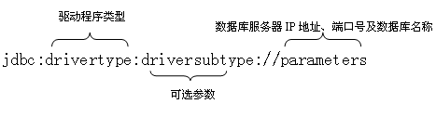
10.3.2 JDBC驱动程序及URL一般方法
2、JDBC URL的一般方法
例如：设驱动程序类型为“ODBC数据源”，数据源名称为“testbook”。则
String url="jdbc:odbc:testbook";
建立数据库连接：
Connection con=DriverManager.getConnection(url);

Slide 22
10.4 JDBC编程实例
10.4.1 数据库编程的一般步骤
1、加载和注册驱动程序
Class.forName("JDBC驱动程序名称");
2、连接数据库
  Connection 连接变量 ;
  连接变量= DriverManager.getConnection(
  "jdbc:odbc:数据源名称","用户名","密码");

Slide 23
10.4 JDBC编程实例
10.4.1 数据库编程的一般步骤
3、向数据库发送SQL语句，处理结果
（1）建立SQL语句对象
  Statement SQL语句对象名;
  SQL语句对象名=连接变量.createStatement();
（2）处理执行SQL语句的执行结果
  处理查询记录或添加记录的SQL语句为：
  ResultSet 结果集对象名=SQL语句对象名.
  executeQuery("SQL语句");

Slide 24
10.4 JDBC编程实例
10.4.1 数据库编程的一般步骤
处理修改记录或删除记录的SQL语句为：
结果集对象名=SQL语句对象名.executeUpdate ("SQL语句");
4、关闭数据库的连接
  对数据库操作完毕后，应该将与数据库的连接关闭：
  连接变量.close();
  同时还应该将SQL语句对象释放。

Slide 25
10.4.2 数据表操作
1、 创建数据表
【例10-1】创建学生表student。此表有三个字段：学号(id)、姓名(name)及成绩(score)。
  import java.sql.*; //引入java.sql包
  public class c1{
  public static void main(String[ ] args) {
  String JDriver = "sun.jdbc.odbc.JdbcOdbcDriver"; //声明JDBC驱动程序对象
  String conURL="jdbc:odbc:TestDB"; //定义JDBC的URL对象
  try {
  Class.forName(JDriver); //加载JDBC-ODBC桥驱动程序
  }

Slide 26
catch(java.lang.ClassNotFoundException e) {
System.out.println("ForName :" + e.getMessage( ));
}
try {
Connection con=DriverManager.getConnection(conURL); //连接数据库URL
Statement s=con.createStatement( ); //建立Statement类对象
String query = "create table student ( "
+ "id char(10),"
+ "name char(15),"
+ "score integer"
+ ")"; //创建一个含有三个字段的学生表student
s.executeUpdate(query); //执行SQL命令

Slide 27
s.close( ); //释放Statement所连接的数据库及JDBC资源
con.close( ); //关闭与数据库的连线
}
catch(SQLException e){ System.out.println("SQLException: " +e.getMessage( )); }
}
}

Slide 28
其中，
create table student(id char(10),name char(15),score integer);
这个SQL语句表示建立一个名为student的表，包含id(字符型，宽度为10)、name(字符型，宽度为15)与 score(数字型)三个字段。
这段程序的操作结果是创建了一个数据库中student表的结构，表中还没有任何记录。

Slide 29
2、 向数据表中插入数据
【例10-2】在上例创建的数据表student中插入三个学生的记录。
  import java.sql.*;
  public class c2{
  public static void main(String[ ] args) {
  String JDriver = "sun.jdbc.odbc.JdbcOdbcDriver";
  String conURL="jdbc:odbc:TestDB";
  try {
  Class.forName(JDriver);
  }

Slide 30
catch(java.lang.ClassNotFoundException e) {
System.out.println("ForName :" + e.getMessage( ));
}
try {
Connection con=DriverManager.getConnection(conURL);
Statement s=con.createStatement( );
String r1="insert into student values("+"'0001','王明',80)";
String r2="insert into student values("+"'0002','高强',94)";
String r3="insert into student values("+"'0003','李莉',82)";
//使用SQL 命令insert插入三条学生记录到表中
s.executeUpdate(r1);

Slide 31
s.executeUpdate(r2);
s.executeUpdate(r3);
s.close( );
con.close( );
}
catch(SQLException e)
{
System.out.println("SQLException: " +e.getMessage( ));
}
}
}

Slide 32
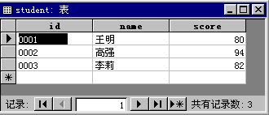
图 程序2的运行结果

Slide 33
3、 更新数据
【例10-3】修改上例数据表中的第二条和第三条记录的学生成绩字段值，并把修改后的数据表的内容输出到屏幕上。
  import java.sql.*;
  public class c3{
  public static void main(String[ ] args) {
  String JDriver="sun.jdbc.odbc.JdbcOdbcDriver";
  String conURL="jdbc:odbc:TestDB";
  String[ ] id={"0002","0003"};
  int[ ] score={89,60};

Slide 34
try {
Class.forName(JDriver);
}
catch(java.lang.ClassNotFoundException e) {
System.out.println("ForName :" + e.getMessage( ));
}
try {
Connection con=DriverManager.getConnection(conURL);
//修改数据库中数据表的内容
PreparedStatement ps=con.prepareStatement(
"UPDATE student set score=? where id=? ");
int i=0,idlen=id.length;

Slide 35
do{ ps.setInt(1,score[i]);
ps.setString(2,id[i]);
ps.executeUpdate( );//执行SQL修改命令
++i;
}while(i<id.length);
ps.close( );
//查询数据库并把数据表的内容输出到屏幕上
Statement s=con.createStatement( );
ResultSet rs=s.executeQuery("select * from student");
while(rs.next( )) {
System.out.println(rs.getString("id") +
"\t" + rs.getString("name")+
"\t" + rs.getInt("score"));

Slide 36
}
s.close( );
con.close( );
}
catch(SQLException e) {
System.out.println("SQLException: " +e.getMessage( ));
}
}
}

Slide 37
在这个程序中使用了PreparedStatement类，它提供了一系列的set方法来设定位置。请注意程序中PreparedStatement( )方法中的参数“？”。程序中的语句：
PreparedStatement ps=con.prepareStatement("UPDATE student set score=? where id=? ");
ps.setInt(1,score[i]); //将score[i]的值作为SQL语句中第一个问号所代表参数的值
ps.executeUpdate( );

Slide 38
其中"UPDATE student set score=? where id=? "这个SQL语句中各字段的值并没指定，而是以“？”表示。程序必须在执行ps.executeUpdate( )语句之前指定各个问号位置的字段值。例如，用ps.setInt(1,score[i])语句中的参数1指出这里的score[i]的值是SQL语句中第一个问号位置的值。当前面两条语句执行完后，才可执行ps.executeUpdate( )语句，完成对一条记录的修改。

Slide 39
程序中用到的查询数据库并把数据表的内容输出到屏幕的语句是：
ResultSet rs=s.executeQuery("select * from student");
while(rs.next( )) {
System.out.println(rs.getString("id") +
"\t" + rs.getString("name")+
"\t" + rs.getInt("score"));
}

Slide 40
其中，executeQuery( )返回一个ResultSet类的对象rs，代表执行SQL查询语句后所得到的结果集，之后再在while循环中使用对象rs的next( )方法将返回的结果一条一条地取出，直到next( )为false。
    运行结果如下：
    0001 王明 80
    0002 高强 89
    0003 李莉 60

Slide 41
4、删除记录
【例10-4】删除表中第二条记录，然后把数据表的内容输出。
  import java.sql.*;
  public class c4{
  public static void main(String[ ] args)
  {
  String JDriver="sun.jdbc.odbc.JdbcOdbcDriver";
  String conURL="jdbc:odbc:TestDB";
  try {
  Class.forName(JDriver);
  }

Slide 42
catch(java.lang.ClassNotFoundException e) {
System.out.println("ForName :" + e.getMessage( ));
}
try {
Connection con=DriverManager.getConnection(conURL);
Statement s=con.createStatement( );
//删除第二条记录
PreparedStatement ps=con.prepareStatement(
"delete from student where id=?");
ps.setString(1,"0002");
ps.executeUpdate( ); //执行删除
//查询数据库并把数据表的内容输出到屏幕上

Slide 43
ResultSet rs=s.executeQuery("select * from student");
while(rs.next( ))
{ System.out.println(rs.getString("id")+"\t"+
rs.getString("name")+"\t" + rs.getString("score"));
}
s.close( );
con.close( );
}
catch(SQLException e){
System.out.println("SQLException: " +e.getMessage( ));
}
}
}

Slide 44
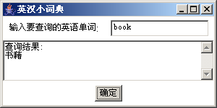
10.4.3 数据库应用
【例10-5】在前面例子使用过的数据库TestDB.mdb中建立数据表dic，此表中有二个字段：单词、解释。在表中输入若干条记录。

Slide 45
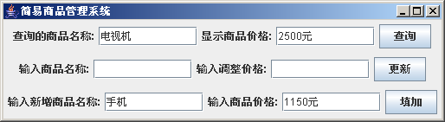
【例10-6】设计一个简易商品管理系统，具有对商品名称及价格的添加、修改、查询功能。

Slide 46
【例10-7】利用套接字技术实现网络数据库的查询。
由于出于安全的考虑，Applet应用程序是不能对本地机文件进行读写操作的，在本例中，我们利用套接字技术实现Applet应用程序对数据库的访问。Applet应用程序只是利用套接字连接向服务器发送一个查询条件，而服务器负责对数据库的查询，然后服务器再将查询的结果利用建立的套接字连接返回给客户端。用主种方式访问数据库，在客户端不需要任何数据库驱动程序。
运行时，先启动服务器端，然后在客户端通过浏览器执行Applet程序，客户端程序运行结果如图所示 。

Slide 47
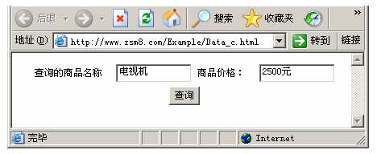

Slide 48
【例10-8】应用JDBC连接 SQL SERVER数据库。
以连接 URL 的形式传递数据库连接信息，其一般形式为：
jdbc:microsoft:sqlserver://servername:1433
设我们在数据库中建立了testDB数据库，则连接代码如下：
con = DriverManager.getConnection(
“jdbc:microsoft:sqlserver://localhost:1433;
DatabaseName=testDB ",
"userName", "password");

Slide 49
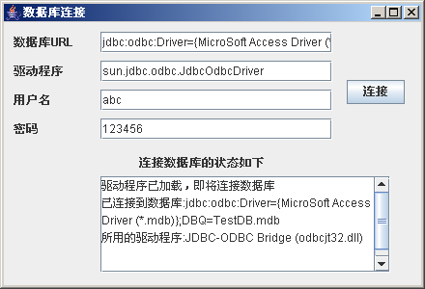
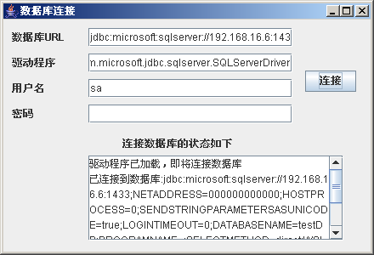
【例10-9】动态选择加载驱动程序的类型。

Slide 50
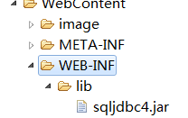
通过JDBC驱动访问Microsoft SQL Server数据库步骤：
1、使用Microsoft SQL Server创建数据库和表
2、登录模式和用户名密码的设置.
3、Microsoft SQL Server JDBC驱动下载和配置（见书）
4、eclipse中
5、编写程序访问SQLServer。例如：
例如：
Class.forName(“com.microsoft.sqlserver.jdbc.SQLServerDriver”);//2005
String url="jdbc:sqlserver://192.168.1.144:1433;DatabaseName=student";
String user="sa";//用户名
String password="123";//密码
Connection conn=DriverManager.getConnection(url,user,password);

Slide 51
本章结束!

